Slide 1

스프링 IOC, 스프링 AOP, 스프링 PSA

Slide 2
스프링 IOC
IOC : Inversion Of Control
>> 뒤바뀐 제어권
IOC를 의존 관계 주입(Dependency Injection) 이라고도 함
어떤 객체가 사용하는 의존 객체를 직접 만들어 사용하는 것이 아닌, 주입 받아 사용하는 방법

Slide 3

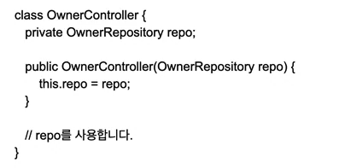
스프링 AOP

Slide 4
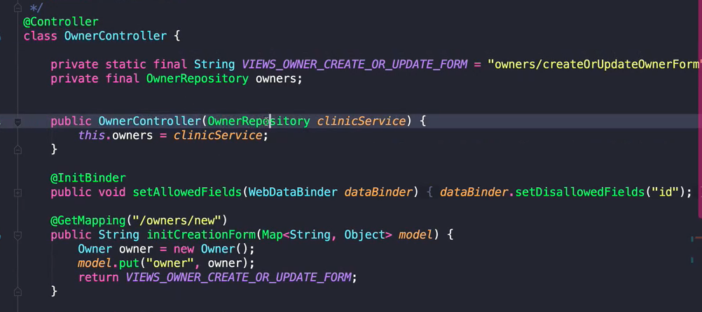
스프링 IOC

Slide 5
스프링 IOC
IOC : 어떤 객체가 사용하는 의존 객체를 직접 만들어 사용하는 것이 아닌, 주입 받아 사용하는 방법
의존객체 : bean
의존 객체 주입 : ioc 컨테이너

Slide 6
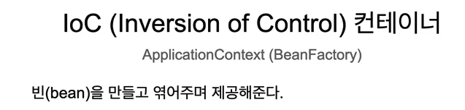
스프링 IOC
>> BeanFactory와 ApplicationContext
BeanFactory
-스프링의 의존성 주입의 핵심 인터페이스
-Bean의 생성과 소멸 담당
ApplicationContext
BeanFactory의 모든 기능 제공(인터페이스 상속)

Slide 7
스프링 IOC

Slide 8
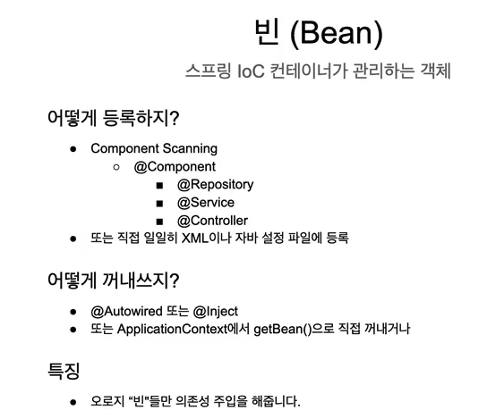
스프링 IOC

Slide 9
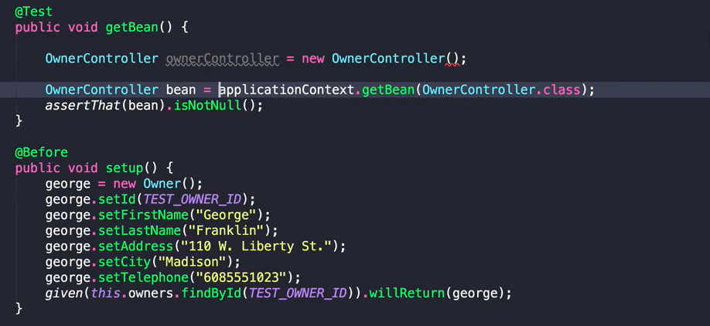
스프링 IOC

Slide 10
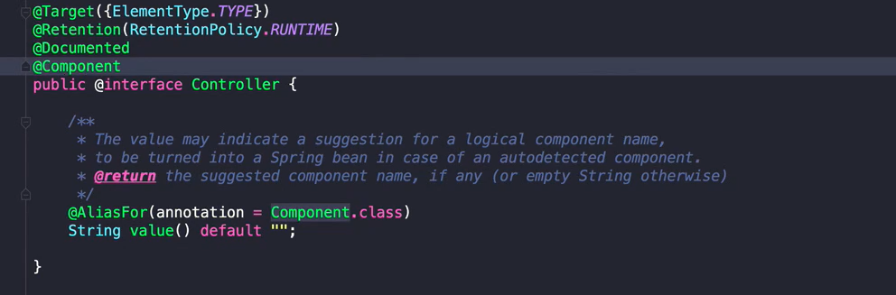
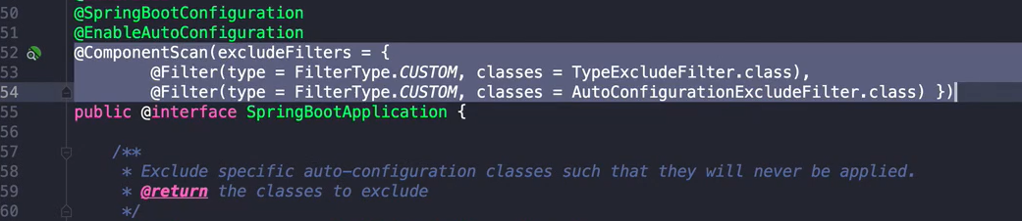
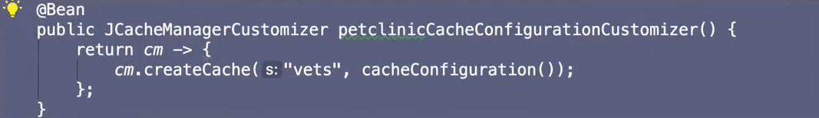

Slide 11
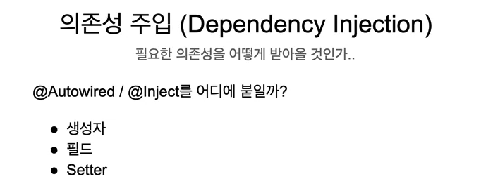
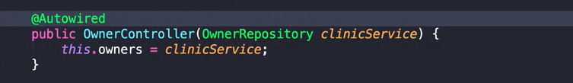
스프링 IOC

Slide 12
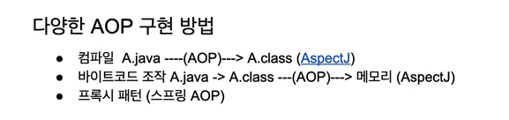
스프링 AOP
AOP : Aspect Oriented Programming
흩어진 코드를 한 곳으로 모아줌.

Slide 13
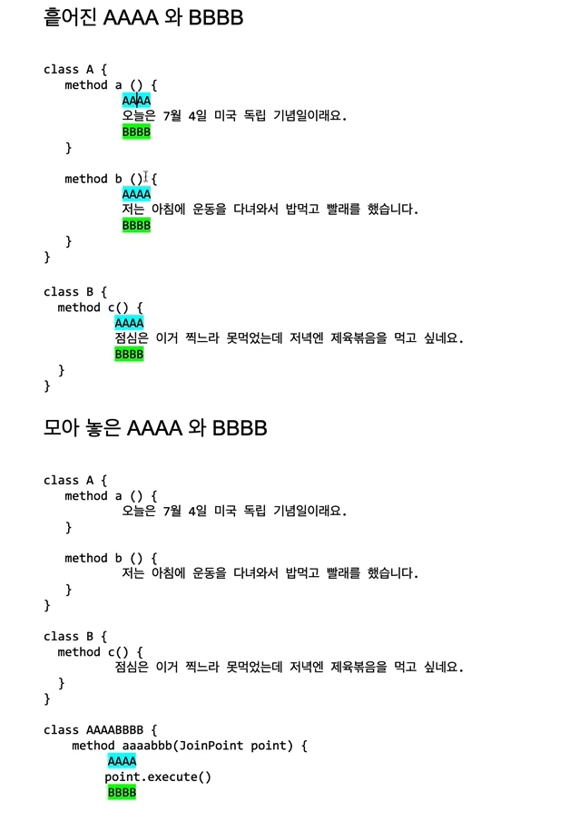
스프링 AOP

Slide 14
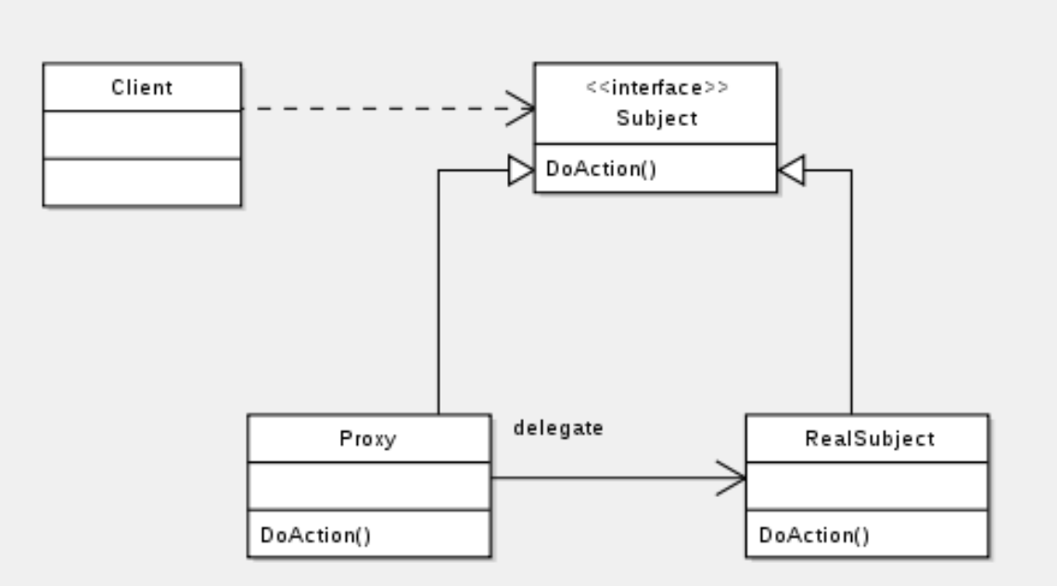
스프링 AOP
프록시(PROXY) 패턴
-다른 객체를 대변하는
객체를 만들어서 주 객체에
대한 접근을 제어할 수 있다.

Slide 15
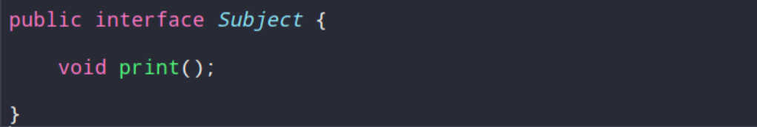
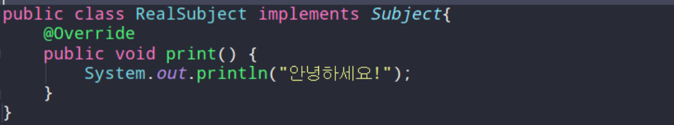
스프링 AOP

Slide 16
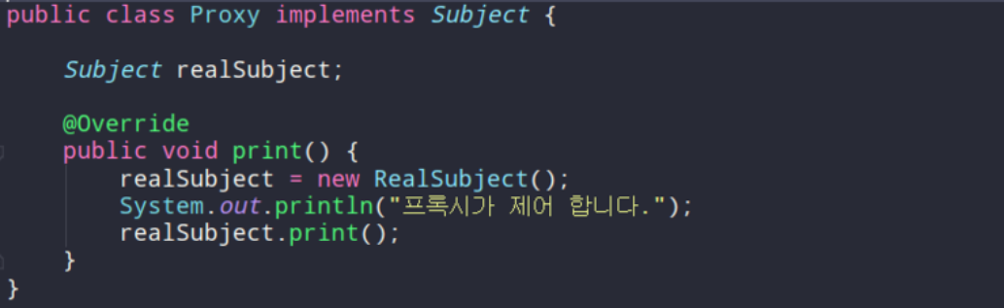
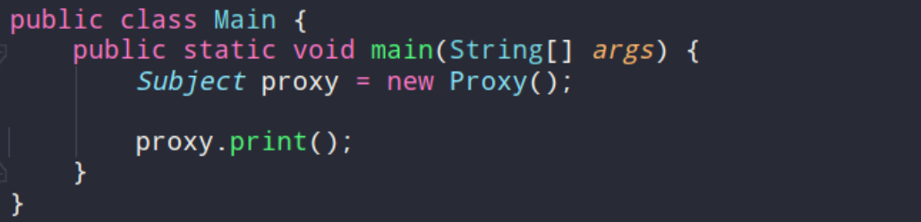
스프링 AOP

Slide 17
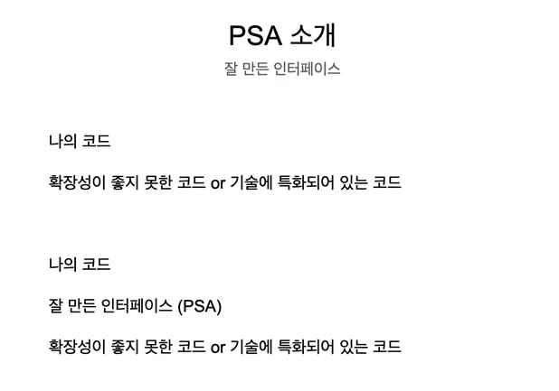
스프링 PSA
-PSA : Portable Service Abstraction
@postMapping, @GetMapping
Servlet과 같은 기능으로 실행 > 추상화 계층으로 효율적인 코드 짤 수 있음

